Slide 1
Лицейские годы А.С. Пушкина
Презентацию подготовила
Степанова Татьяна Петровна
учитель начальных классов
ГБОУ СОШ № 499 ЮВАО
г. Москвы
2013 г.

Slide 2
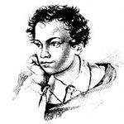
Александр Сергеевич Пушкин
родился в 1799 году в Москве на Молчановке (ул. Баумана, д.10) в семье отставного майора Сергея Львовича Пушкина и жены его Надежды Осиповны Ганнибал. Семья принадлежала к образованной части московского общества. Родители не придавали большого значения воспитанию детей. Из домашнего обучения Пушкин вынес лишь прекрасное знание французского языка, а в отцовской библиотеке пристрастился к чтению.
А.С. Пушкин легко покинул стены родного дома и ни разу в стихах не упомянул ни ма-
тери, ни отца.
Детство он вычеркнул из своей жизни. Он был человек без детства.
Огромное влияние на творчество и становление личности А.С. Пушкина оказал Лицей.

Slide 3
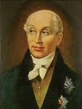
М.М.Сперанский государственный деятель, автор проекта Лицея. Лицей приравнивался к университету. Обучение предусматривалось для детей всех сословий. Полное равенство воспитанников, отмена телесных наказаний. Среди предметов «науки нравственные» и исторические. Научить воспитанников самостоятельно мыслить, развивать свои способности, правильно определить призвание жизни. Содержание проекта было столь прогрессивным, что вокруг него разогрелась серьёзная политическая борьба. В результате многое было изменено, в частности, принимались в Лицей только сыновья дворян.

Slide 4
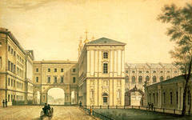
Лицей – учебное заведение.
Размещался лицей в Царском селе – в летней резиденции императора Александра Первого, во флигеле Екатерининского дворца. В лицей принимались только сыновья дворян. После вступительных экзаменов юноши зачислялись в Лицей. Шесть лет обучения в Лицее составляли два курса - каждый по три года. Программа обучения поражает своим разнообразием: грамматика русского, латинского, французского, немецкого языков, словесность, история, логика, статистика, экономика, математика, физика, эстетика, изящные искусства, военные науки.

Slide 5
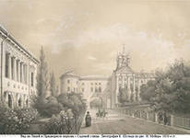
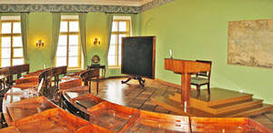
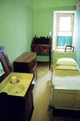
Для Лицея был отведён огромный, четырёхэтажный флигель дворца. Этот флигель при Екатерине занимали великие княжны…
В нижнем этаже помещалось хозяйственное управление, во втором - столовая, больница с аптекой и канцелярией, в третьем – рекреации, классы, физический кабинет, библиотека, в верхнем – дортуары.
В каждой комнате лицеиста находились: железная кровать, комод, конторка, зеркало, стул, стол для умывания. На конторке находились чернильница и подсвечник со щипцами.

Slide 6
Режим дня:
От 7 до 9 часов – занятия в классах.
В 9 часов – чай, прогулка до 10 часов.
От 10 до 12 часов - занятия в классах.
От 12 до 13 часов – прогулка.
В 13 часов – обед.
От 14 до 15 часов - чистописание, рисование.
От 15 до 17 часов - занятия в классах.
В 17 часов – чай.
До 18 часов – прогулка, потом повторение уроков.
В 21 час звонок к ужину. После ужина до 22 часов – рекреация.
В 22 часа – вечерняя молитва, сон.

Slide 7
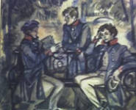
Лицей!
Здесь прошли шесть лет жизни юного Александра Пушкина. В годы учёбы в Лицее развился его поэтический талант. Свободное от классных работ время юноши посвящали занятиям литературы, образовав вскоре литературный кружок, во главе которого стоял
А.С. Пушкин.

Slide 8
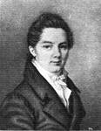
Среди лицеистов поощрялся дух чести и товарищества. В лицее процветал культ дружбы. Наиболее тесными были дружеские связи А.С. Пушкина с Дельвигом, Пущиным, Малиновским, Кюхельбекером. Эта дружба была на всю жизнь, она оставила глубокий след в душе поэта.
И.И. Пущину
Мой первый друг,
Мой друг бесценный!
И я судьбу благословил,
Когда мой двор уединённый,
Печальным снегом занесённый,
Твой колокольчик огласил.
Молю святое провиденье,
Да голос мой душе твоей
Дарует то же утешенье!
Да озарит он заточенье
Лучом лицейских ясных дней!

Slide 9
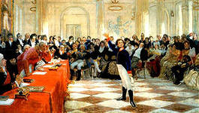
Царское село стало его поэтической родиной.
В те дни, когда в садах Лицея
Я безмятежно расцветал,
Читал охотно Апулея,
А Цицерона не читал,
В те дни в таинственных долинах,
Весной, при кликах лебединых,
Близ вод, сиявших в тишине,
Являться муза стала мне.
Моя студенческая келья
Вдруг озарилась: муза в ней
Открыла пир младых затей,
Воспела детские веселья,
И славу нашей старины,
И сердца трепетные сны. А.С. Пушкин «Евгений Онегин».

Slide 10
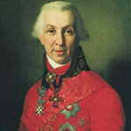
Большим событием в жизни Пушкина был переводной экзамен на старший курс. На экзамене по русской словесности Пушкин прочитал стихотворение «Воспоминание в Царском Селе». Державин был в восторге и назвал Пушкина своим преемником.
Державина видел я только однажды в жизни, но никогда того не забуду.
Это было в 1815 году, на публичном экзамене в Лицее. Я прочёл мой «Воспоминания в Царском Селе», стоя в двух шагах от Державина. Я не в силах описать состояния «души моей: когда дошёл я до стиха, где упоминаю имя Державина, голос мой отроческий зазвенел, а сердце забилось с упоительным восторгом…» (А.С. Пушкин «Воспоминания»)

